Slide 1


with 티키
Notes:
안녕하세요. 저희는 10팀이구요
English for kids, 줄여서 잉키라는 이름의 서비스를 기획했습니다.
지금 보시는 이 화면은 저희 서비스의 첫 화면을 와이어프레임으로 제작한 것입니다. 정말 귀엽쬬? ㅎ.ㅎ
---
이 쪼끄만 새 친구의 이름은 티키라고 하고요.
Teacher for kids를 줄여서 티키입니다.
아주 귀엽쬬? ㅎ. ㅎ

Slide 2
목차
개요
기획 의도
서비스 특징
일정
팀원 소개
Notes:
다음과 같은 순서로 발표를 진행하겠습니다.

Slide 3

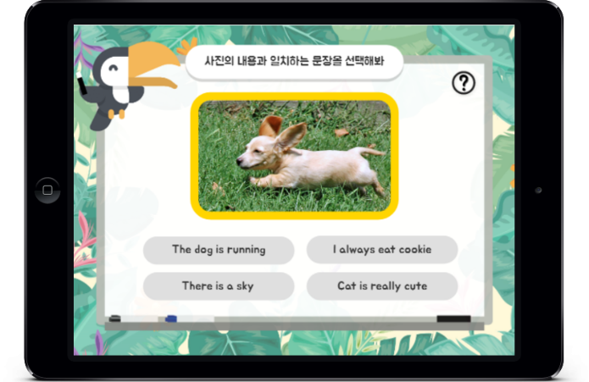
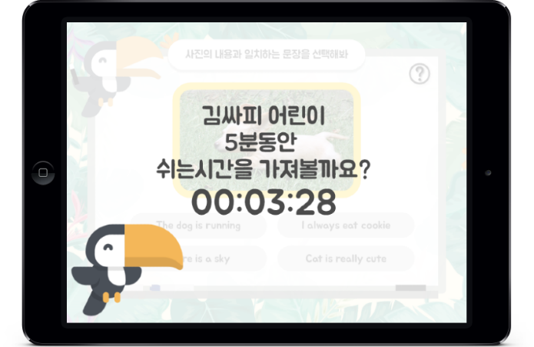
개요
사진으로
즐겁게
감정인식으로
똑똑하게
Notes:
광고 문구입니다.
어떤 서비스일지 조금 궁금해지셨나요?

Slide 4
개요
기분 변화에 따라
학습 시간을 조절해주는
영어 선생님 티키
Notes:
잉키의 광고 문구입니다.
어떤 서비스일지 조금 궁금해지셨나요?

Slide 5



기획 의도
시각 자극
학습 자료
개인화
집중력 향상
Notes:
저희 서비스의 기획 의도는 다음과 같은데요.
학습을 할 때 이미지로 학습하면, 또는 시각적인 자극을 주면 효율적인 학습이 가능하다고 합니다.
그리고 아이들을 교육할 때 주변에 있는 사물, 인물, 동물부터 가르치는 게 효과적이라고 하는데요, 그런 학습 자료를 개인이 만들기는 쉽지 않죠.
마지막으로 기존 어플리케이션을 통한 학습은 아이들의 감정이나 집중력을 고려하지 못하기 때문에 학습 효율이 떨어진다는 문제가 있습니다.
따라서 이런 니즈를 해결할 수 있는 서비스를 기획하게 되었습니다.

Slide 6


서비스 특징
Kids-friendly
Parents-friendly
Notes:
저희 서비스를 소개하겠습니다.
잉키의 가장 큰 특징은 parents friendly, 이 두가지인데요.

Slide 7

서비스 특징
Kids-friendly
Parents-friendly
Notes:
먼저 kids friendly 서비스입니다.

Slide 8




서비스 특징
for
귀여운 UI
Gamification
학습시간 조절
Notes:
아이의 흥미를 높일 수 있는 귀여운 UI,
지속적인 참여를 유도하는 Gamification
그리고 AI가 아이의 표정을 판단해 자동으로 학습 시간을 조절해주는 서비스를 제공할 예정입니다.

Slide 9

서비스 특징
Kids-friendly
Parents-friendly
Notes:
그리고 parents friendly 서비스인데요,

Slide 10




서비스 특징
for
학습 리포트
감정 분석
직접 만드는
학습자료
Notes:
아이의 학습 상황을 알려주는 이메일 리포트 서비스,
아이가 학습할 때 어떤 감정을 느꼈는지 알려주는 감정 분석 서비스,
그리고 부모님의 참여로 만들어지는, 우리 아이만을 위한 학습 자료 제작 서비스가 대표적인 서비스입니다.
ㅡㅡㅡㅡ
우리 아이의 감정까지 케어해주는 AI가 있다는 특징이 있습니다. → 요건 kids friendly에서 이미 말한 것 같아서..!!

Slide 11
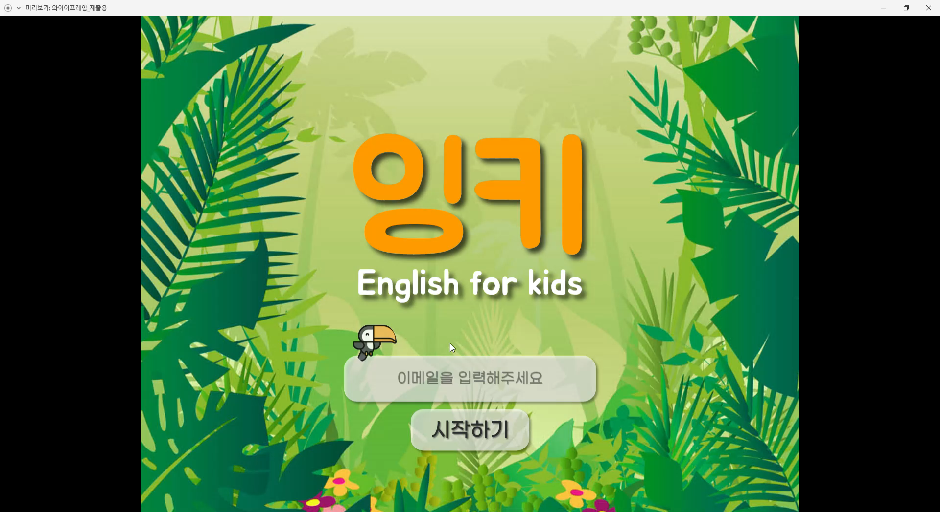
서비스 플로우
Notes:
저희 서비스 플로우를 영상으로 짧게 보여드리겠습니다.
특화 도메인인 만큼, AI가 적용될 부분만 추가적으로 보여드리겠습니다.

Slide 12
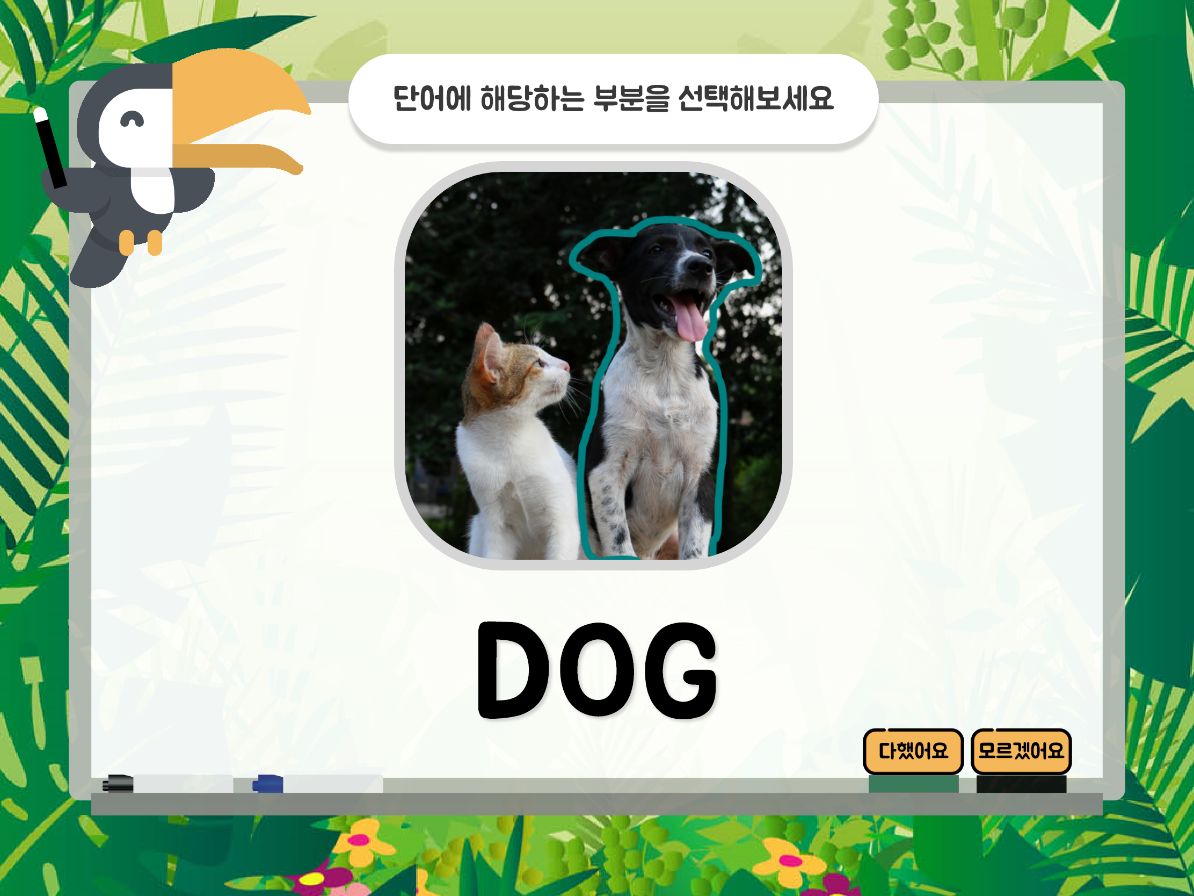
R-CNN
Notes:
여기 사진의 개 주변에 테두리가 둘러져 있는데요, 이 부분이 ‘개’라는 걸 알기 위해 R-CNN을 사용할 예정입니다.

Slide 13
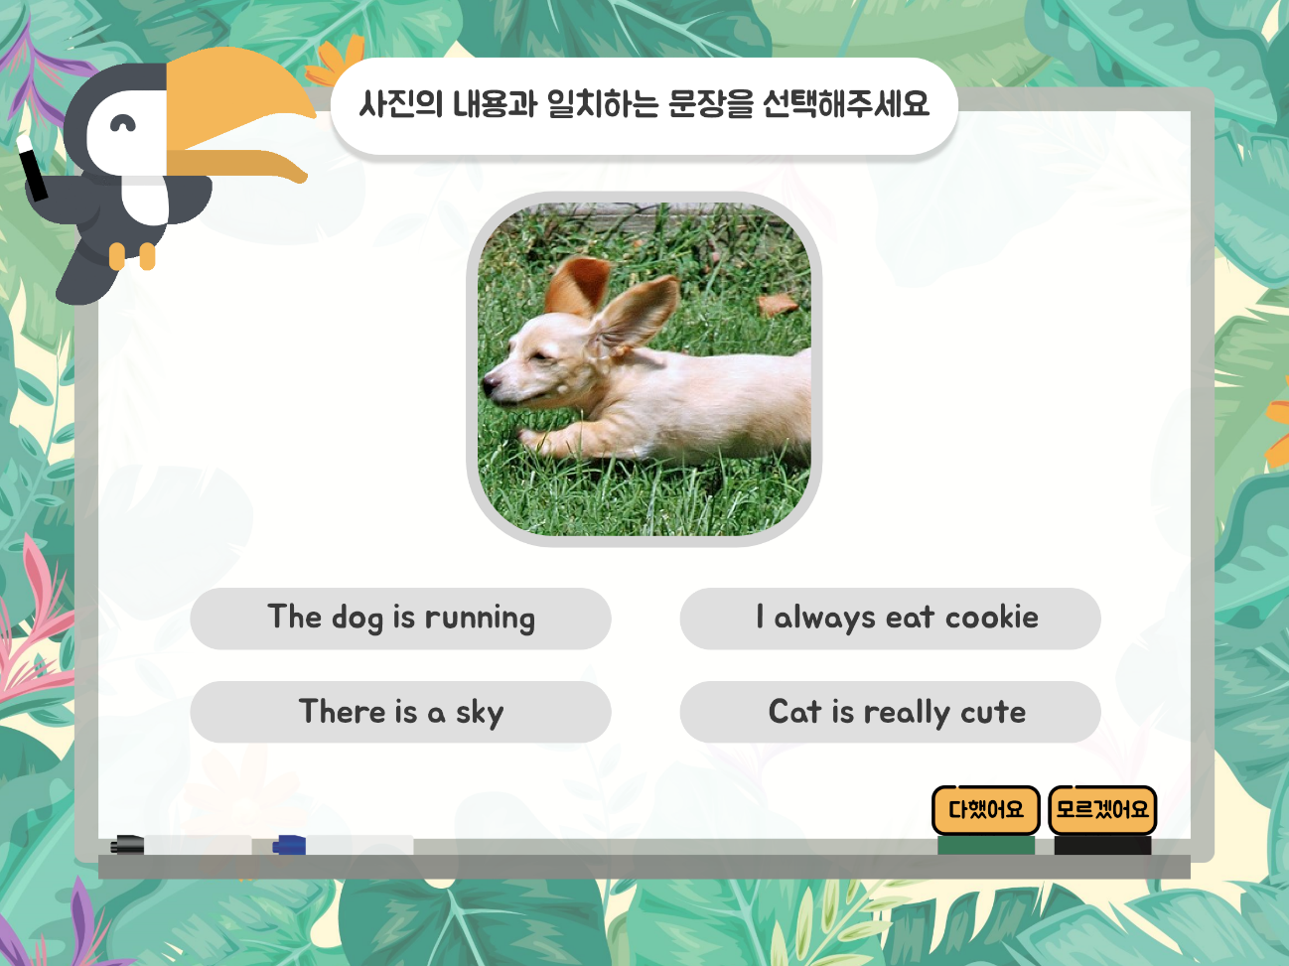
Image Captioning
Notes:
이렇게 사진의 내용을 설명하는 문장을 찾기 위해 image captioning을 사용합니다.

Slide 14
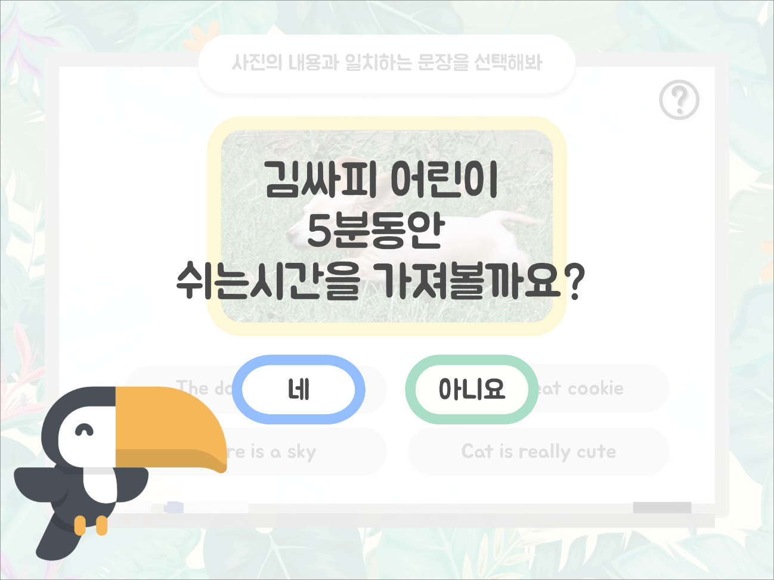
Emotion Recognition
Notes:
그리고 아이의 표정으로 긍정적인 감정인지, 부정적인 감정인지 인식하여 아이의 학습 시간을 유동적으로 조정하기 위해 감정 인식 ai가 사용될 예정입니다.

Slide 15












기술 스택
Notes:
앞서 말씀드렸던 AI 모델과 더불어, 이런 기술 스택을 사용하기로 했습니다.

Slide 16
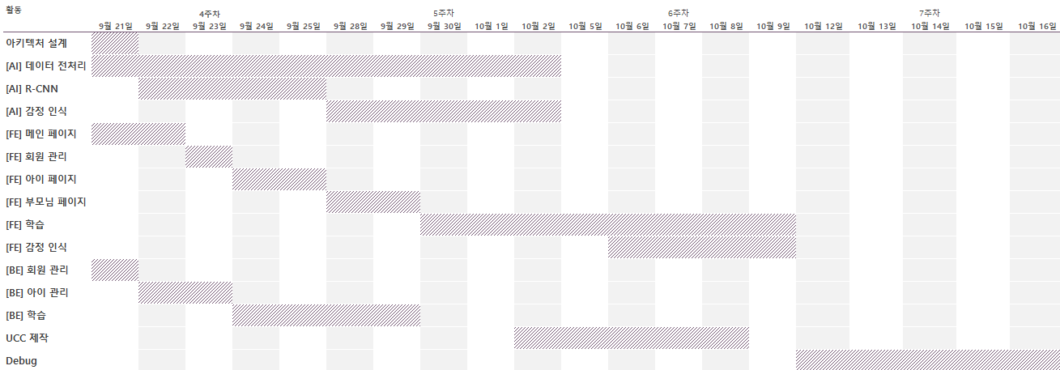
앞으로의 계획
Notes:
앞으로는, 이렇게 역할 분담을 좀 더 세분화해서 각 부분을 병렬적으로 개발해나갈 계획입니다.

Slide 17
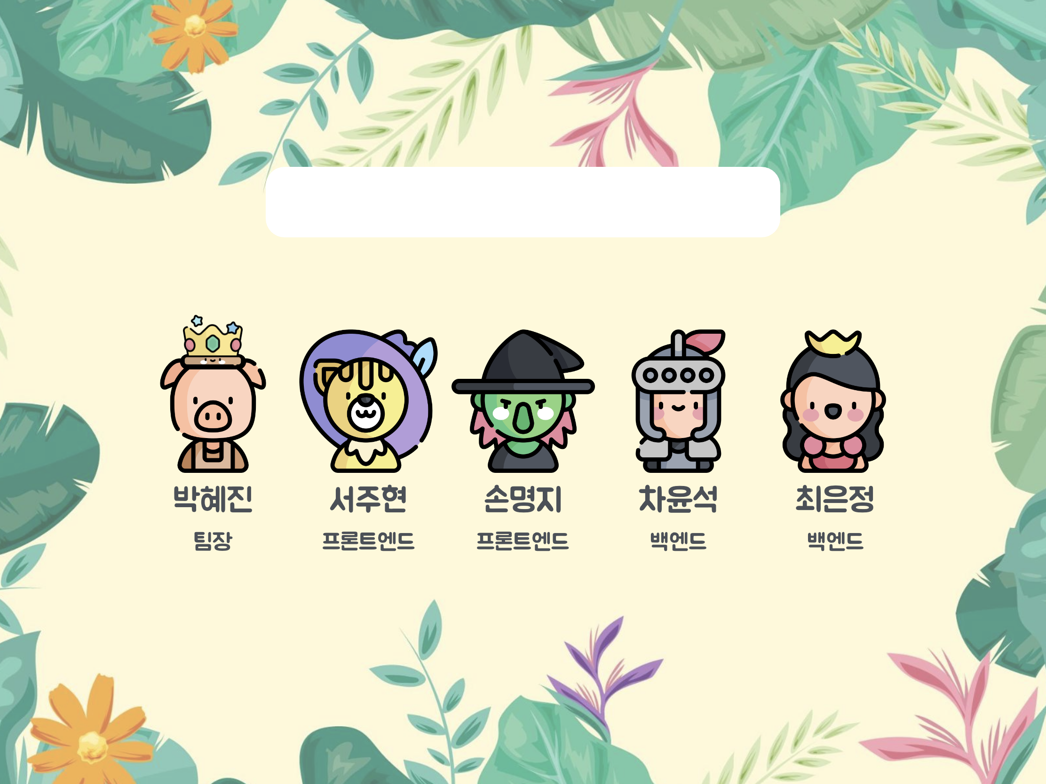
Team Diki
Notes:
지금까지 팀 디키였습니다.
감사합니다~

Slide 18
감사합니다!
Thanks!

Slide 19

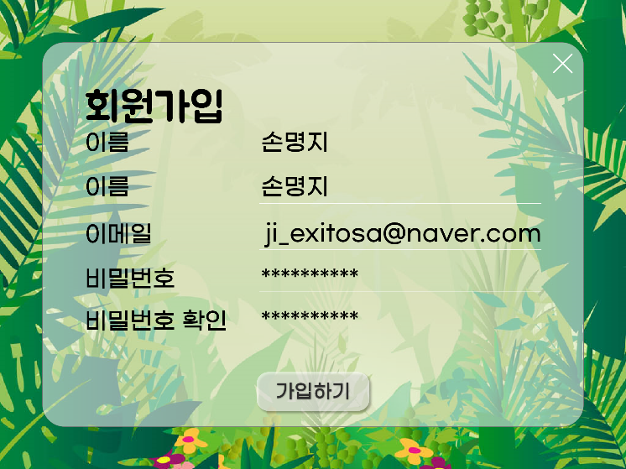
시작하기
시작 화면
회원가입
Notes:
이제 저희가 구성한 와이어프레임을 보여드리겠습니다.
왼쪽이 처음 시작 화면, 오른쪽은 부모님께서 회원가입을 하는 페이지입니다.

Slide 20
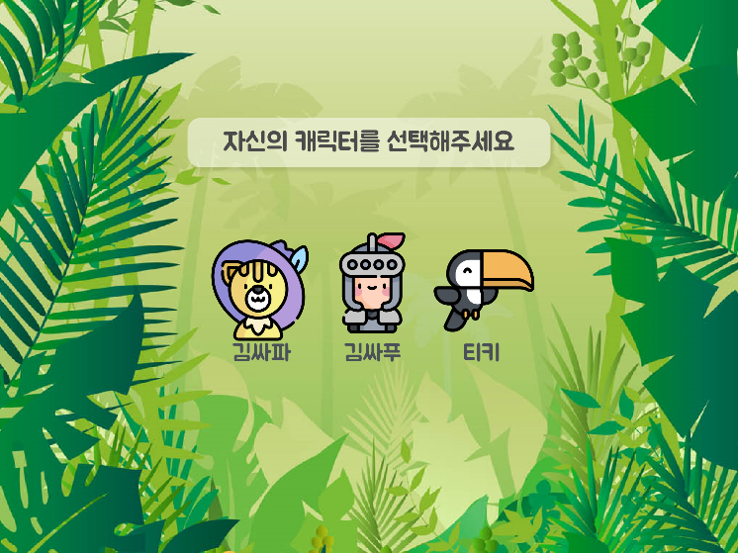
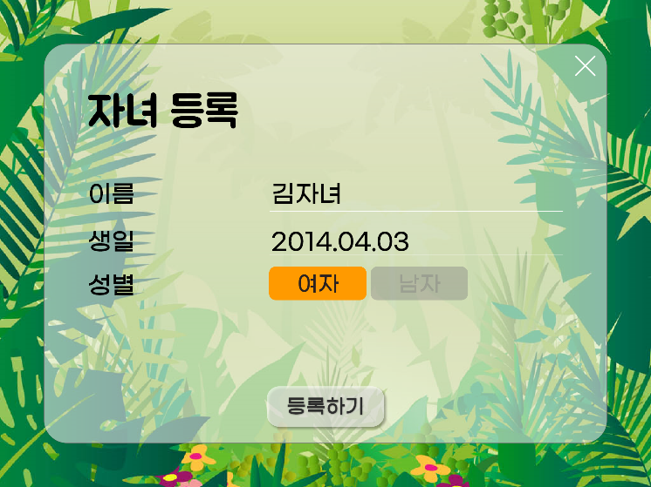
아이 계정 선택하기
아이 계정 선택
아이 등록
Notes:
왼쪽은 아이 계정 선택 페이지입니다.
여기에서 티키를 누르면 부모님 전용 페이지로 이동합니다.
부모님 전용 페이지에서는 오른쪽 페이지처럼 아이 계정을 만들 수 있습니다.
왼쪽에서 아이의 계정을 누르면

Slide 21
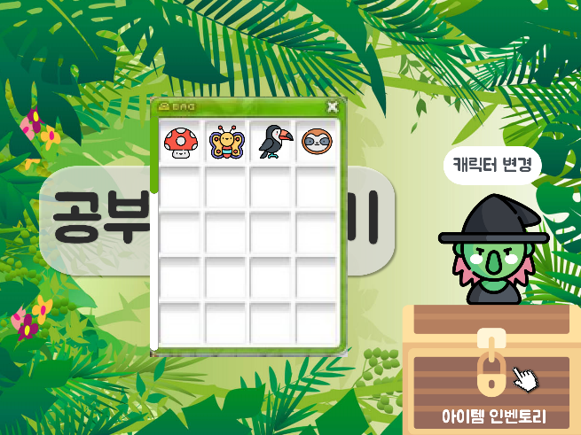

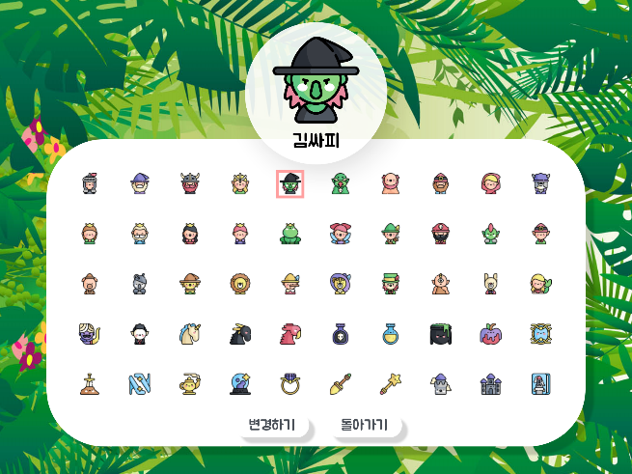
학습 시작하기
스티커
붙이기
캐릭터 변경
아이 페이지
Notes:
왼쪽의 아이 페이지로 이동합니다.

Slide 22
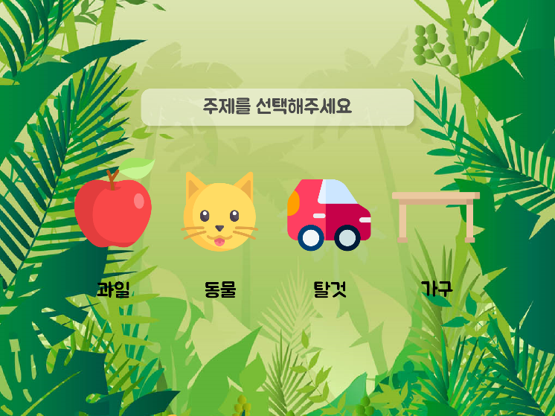
주제 선택하기
주제 선택
Notes:
주제 선택 페이지로 이동합니다.
배우고 싶은 주제를 하나 선택하면 학습 페이지로 이동하게 되는데요,
동물을 선택하면

Slide 23
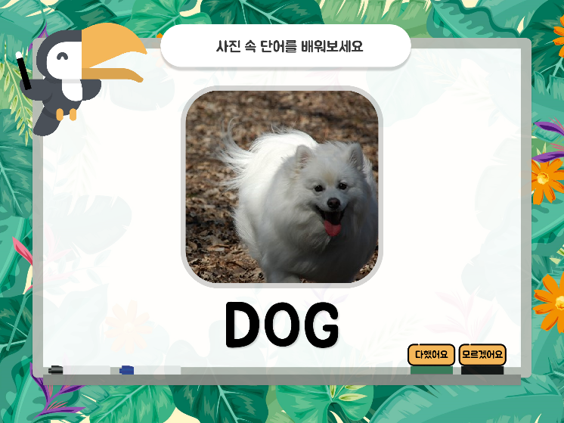
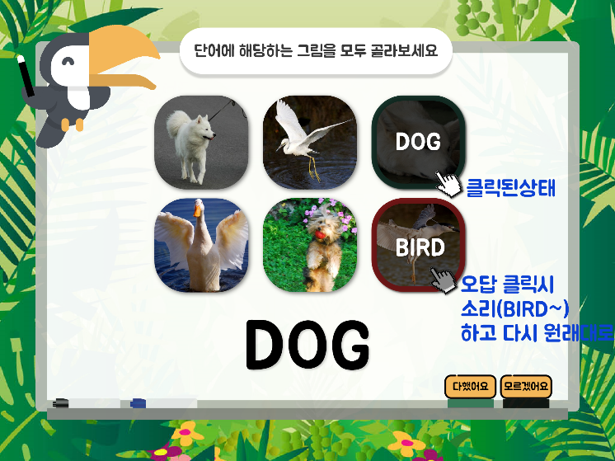
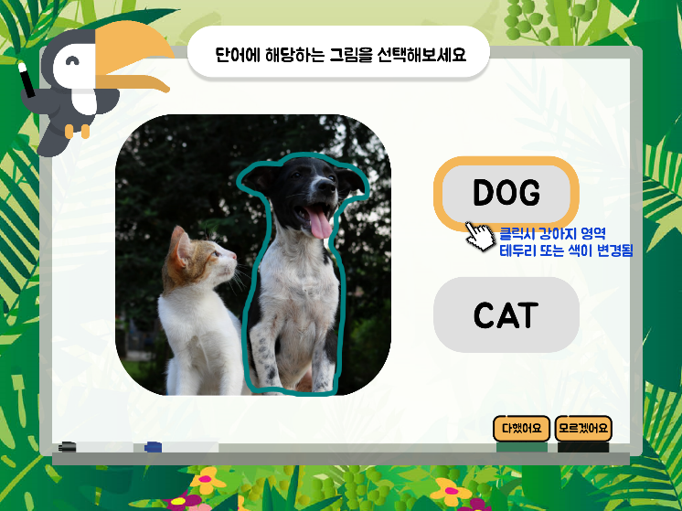
단어 학습
Notes:
이렇게 단어 학습부터 시작하게 됩니다.
이미지와 단어를 학습하고,

Slide 24
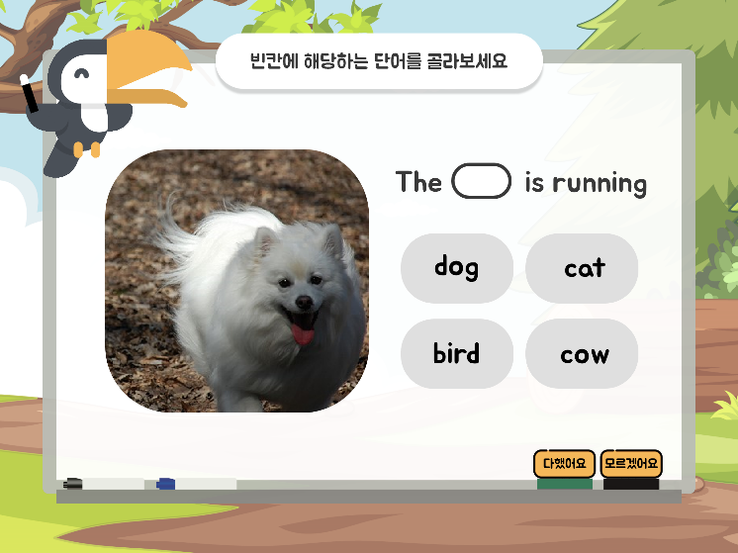
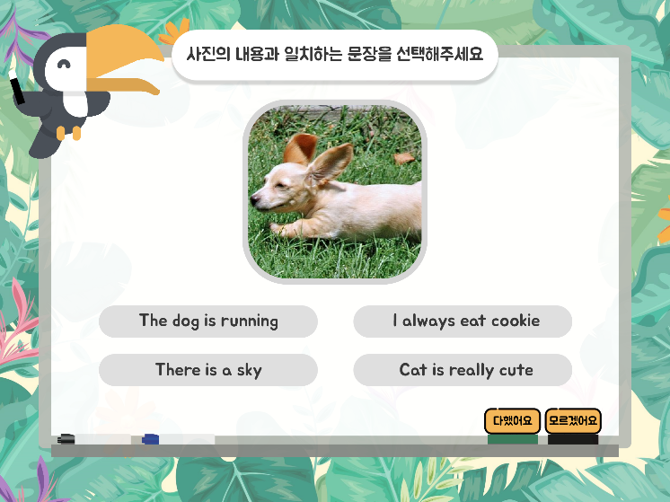
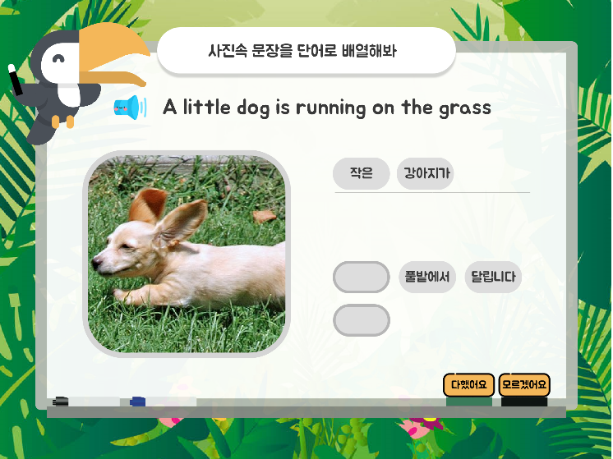
문장 학습
Notes:
단계를 높여 문장을 학습합니다.

Slide 25

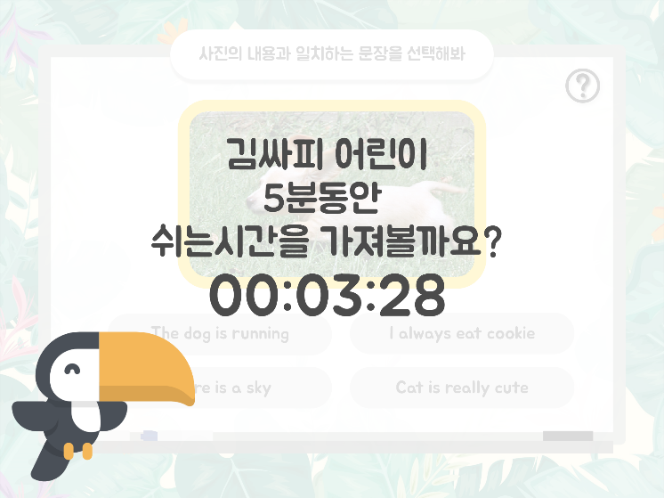
쉬는 시간
Notes:
AI가 감정 인식을 해서 학습시간을 유동적으로 조절한다고 말씀드렸었는데요.
아이가 집중력을 잃은 것 같다고 판단될 때, 왼쪽처럼 안내 문구가 나오고
네를 누르면 오른쪽처럼 타이머로 쉬는 시간을 갖게 됩니다.

